Slide 1
HOUSE PRICES ADVANCED REGRESSION TECHNIQUES
黃大維 111753218
陳柏翰 111753208
鄭安翔 110971029
趙子翔 108703011

Slide 2

CONTENT
Introduction
Dataset
Preprocess
Method
Result & Demo
Conclusion

Slide 3


GITHUB
連結: 1112-nccu-datascience/finalproject_group6: final-project-team-six created by GitHub Classroom

Slide 4

INTRODUCTION
本專題旨在利用House Prices資料集，開發一個準確預測房價的回歸模型。通過不同的資料前處理，我們致力於改善模型的準確性和解釋力，以提供有價值的市場見解和投資策略，促進房地產市場的發展與效率提升。

Slide 5
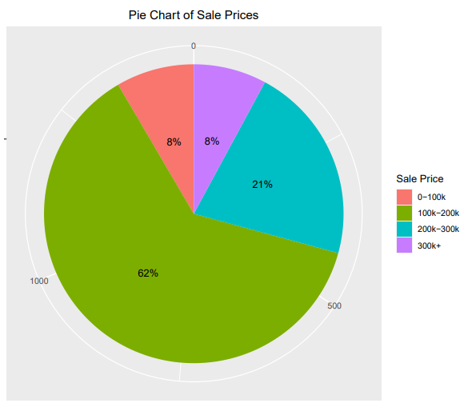
DATASET - HOUSEPRISE DATASET
With 79 explanatory variables describing (almost) every aspect of residential homes in Ames, Iowa.
訓練樣本筆數:
1460 筆資料，80 個欄位
目標欄位(預測銷售價格):
SalesPrice
數值型欄位:
住宅類型、建築離街道的距離、地下室面積、車庫車輛數...等等
類別型欄位:
區域類型、建築物形狀、公共基礎建設、路面坡度...等等
Notes:
有 79 個解釋變量（幾乎）描述了愛荷華州埃姆斯住宅的方方面面

Slide 6
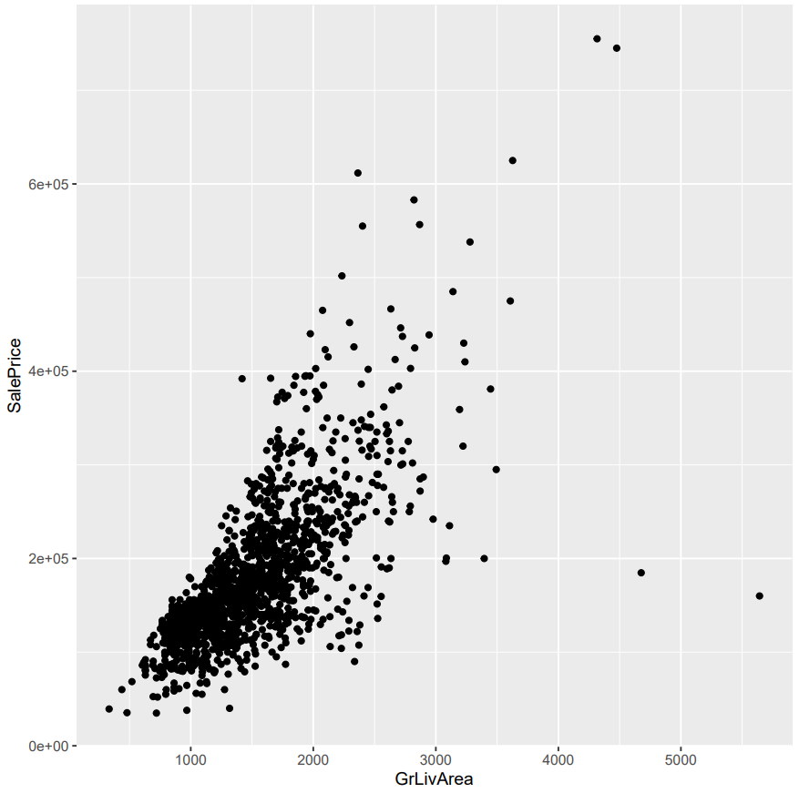

DATASET - EDA
房屋土地面積與房屋價格散點圖：
用於瞭解房屋土地面積與房屋價格之間的關係，並進行判斷

Slide 7
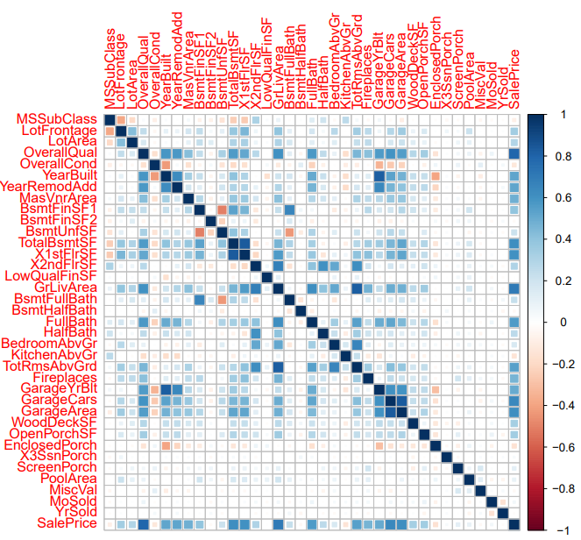
DATASET - EDA
Correlations matrix:
用於衡量不同變量之間的相關程度。它以矩陣形式顯示變量之間的相關係數，範圍從-1到1。

Slide 8
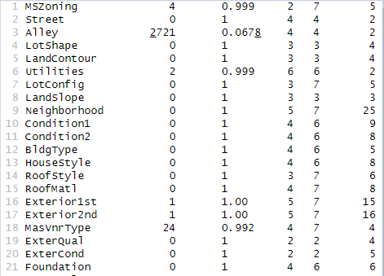
DATASET - 類別型欄位
變數名稱
遺失值
有數值比率
Min
Max
Unique
變數名稱 | 遺失值 | 有數值比率 | Min | Max | Unique
欄位說明 | 範例數值
區域類型 | 農業區,商業區,高中低密度住宅區
附近主街道路面材質 | 碎石,鋪柏油
附近小巷路面材質 | 碎石,鋪柏油,NA(無通道)
建築物形狀 | 規則,些微/中度/高度不規則
建築平坦度 | 平坦,傾斜
公共基礎建設 | 水,電,瓦斯,化糞池
地段配置 | 內部, 轉角, 死巷,2側臨路,3側臨路
路面坡度 | 緩坡, 中等,陡坡
區域名稱
區域條件1 | 鄰近主幹線, 鐵路200碼內, 鄰近公園, 鄰近好的休閒設施
區域條件2
建築類型 | 獨立房屋, 雙拼, 連棟建築
建築風格 | 一層樓, 一層半, 2層樓, 是否裝潢
屋頂類型 | 公寓…
屋頂材質 | 磁磚. 瓦. 木
外觀材質1
外觀材質2
外牆材質 | 普通磚, 石頭, 無外牆
外牆品質
外牆現狀
房屋功能情況
Notes:
Alley

Slide 9
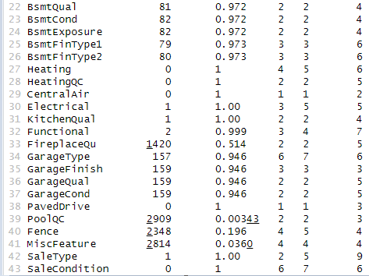
變數名稱 | 遺失值 | 有數值比率 | Min | Max | Unique
欄位說明 | 範例數值
地下室品質 | 極佳, 好, 標準,…. NA(無地下室)
地下室狀態 | 極佳, 好, 標準,…. NA(無地下室)
地下室外部 | 好, 平均,…. NA(無地下室)
地下室完工區域等級 | 好, 平均,…. NA(無地下室)
其他地下室區域等級 | 好, 平均,…. NA(無地下室)
房屋暖氣類型
暖氣設施品質
是否有中央空調
電氣系統
廚房品質
房屋功能情況
壁爐品質 | 極佳, 好, 平均,…. NA(無壁爐)
車庫型態 | …. NA(無車庫)
車庫內部裝飾 | …. NA(無車庫)
車庫內部品質 | …. NA(無車庫)
車庫內部維護狀態 | …. NA(無車庫)
是否有車道
泳池品質 | …. NA(無泳池)
圍籬品質 | …. NA(無圍籬)
其他配套設施 | 電梯, 第二車庫, 天棚,網球場NA(無設施)
付款方式
房屋出售情況
Notes:
雖然遺失值多，但是是類別型資料，所以這些遺失值其實是有意義的，不能把它當作一般的缺失值來處理

Slide 10
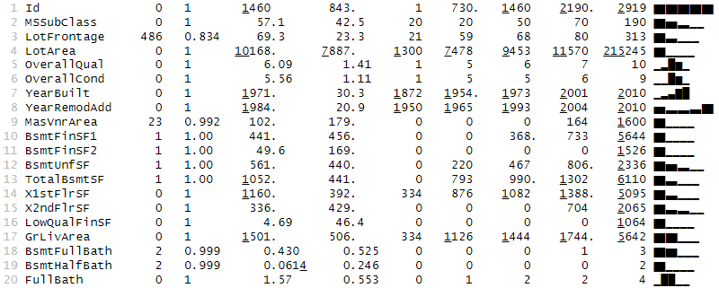
DATASET - 數值型欄位
變數名稱 | 遺失值 | 有值比率 | 平均值 | 標準差 | P0 | P25 | P50 | P75 | P100 | 直方圖
欄位說明
編號
住宅類型(類別型資料)
建築離街道的距離
占地面積
整體裝飾材質品質
整體狀況評估
修建日期
改建日期
每平方英尺砌體面積
地下室面積
其他地下室面積
地下室未完工面積
總地下室面積
一樓面積
二樓面積
中低品質施工面積
地上居住面積
地下室標準廁所數
地下室簡易廁所數
地上標準廁所數量
Notes:
MSSubClass雖然是數值型資料，但是其實是類別以數值形式表現

Slide 11
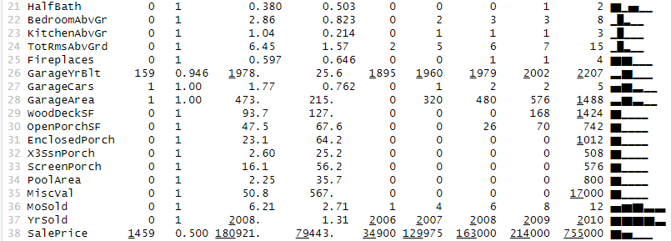
變數名稱 | 遺失值 | 有值比率 | 平均值 | 標準差 | P0 | P25 | P50 | P75 | P100 | 直方圖
欄位說明
地上簡易廁所數量
地上臥室數量
地上廚房數量
地上房間總數
壁爐個數
車庫建成年份
車庫車輛數
車庫面積
木甲板面積
開放式門廊面積
封閉式門廊面積
三季門廊面積
紗窗門廊面積
泳池面積
其他設施費用
銷售月份
銷售年分
銷售價格(測試資料無值)
Notes:
我們從SalePrice的直方圖中發現，他的樣本有偏移的現象

Slide 12
MSSubClass 雖然是數字型態實際上是類別型態
20 1-STORY 1946 & NEWER ALL STYLES
30 1-STORY 1945 & OLDER
40 1-STORY W/FINISHED ATTIC ALL AGES
45 1-1/2 STORY - UNFINISHED ALL AGES
50 1-1/2 STORY FINISHED ALL AGES
60 2-STORY 1946 & NEWER
70 2-STORY 1945 & OLDER
75 2-1/2 STORY ALL AGES
80 SPLIT OR MULTI-LEVEL
85 SPLIT FOYER
90 DUPLEX - ALL STYLES AND AGES
120 1-STORY PUD (Planned Unit Development) - 1946 & NEWER
150 1-1/2 STORY PUD - ALL AGES
160 2-STORY PUD - 1946 & NEWER
180 PUD - MULTILEVEL - INCL SPLIT LEV/FOYER
190 2 FAMILY CONVERSION - ALL STYLES AND AGES

Slide 13

PREPROCESS
資料刪減
填補缺失值(數值資料、類別資料)
N/A值的理解與處理
保留高相關度的資料
對SalePrice(目標欄位)資料進行log處理

Slide 14
PREPROCESS - 資料刪減
對地上生活面積大於4000的資料(離群值)進行移除處理。

Slide 15
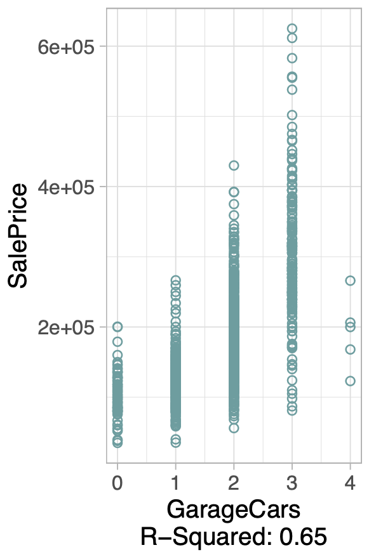
PREPROCESS - 填補缺失值
對所有欄位的缺失值分別全部填入欄的平均數、中位數、眾數；測試結果為平均數分數最高。
針對特別的欄位可以做個別的處理。
EX. 對GarageCars類別進行眾數處理，因為它具有明顯的分類標籤的變量。

Slide 16
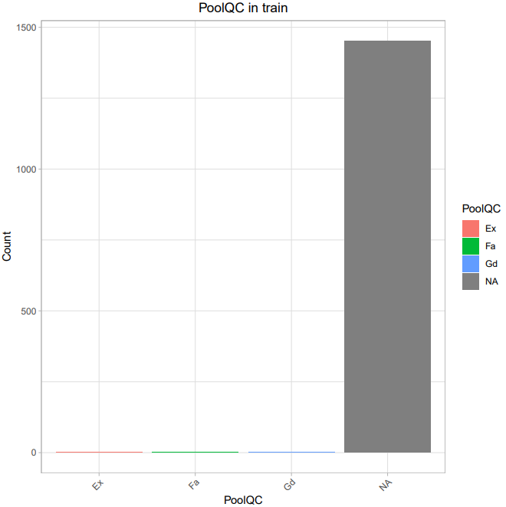
PREPROCESS - NA值理解與處理
Ｑ：針對某些類別型資料，我們發現，雖然是N/A值，但他是屬於其中一種類別，這種情況下如果照一般填補缺失值的方式是錯誤的。
Ａ：填入None值表示其狀態。

Slide 17
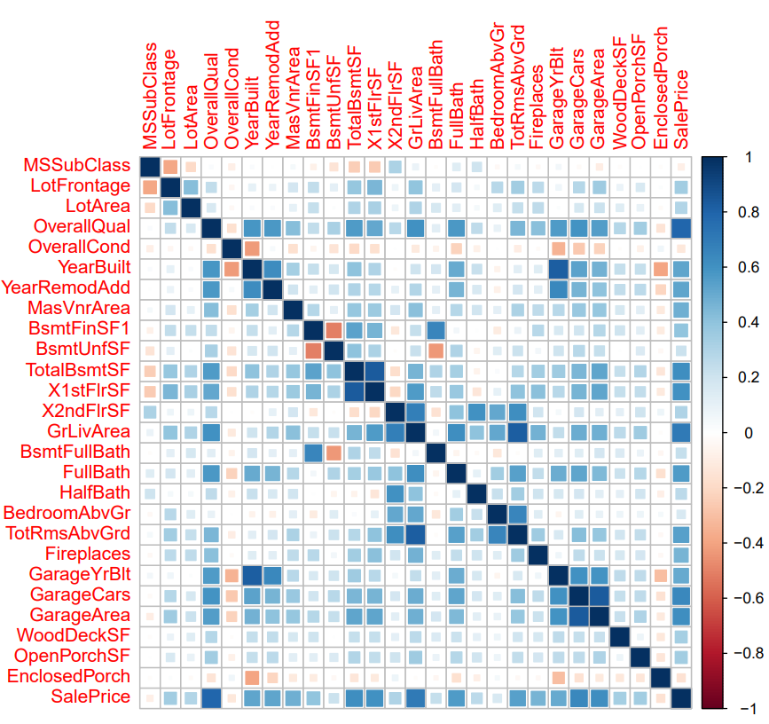
PREPROCESS - 保留高相關度資料
以 0.3 為標準，保留高相關，並捨棄相關度較低的資料，如: 泳池面積、紗窗門廊面積、其他配套設施費用等。

Slide 18
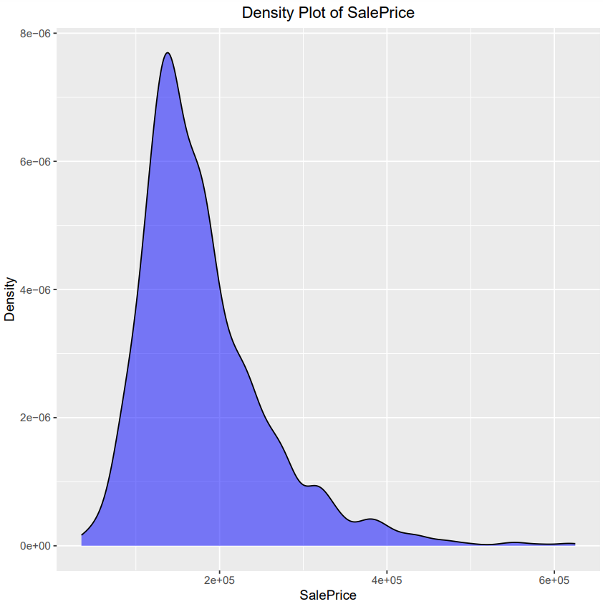
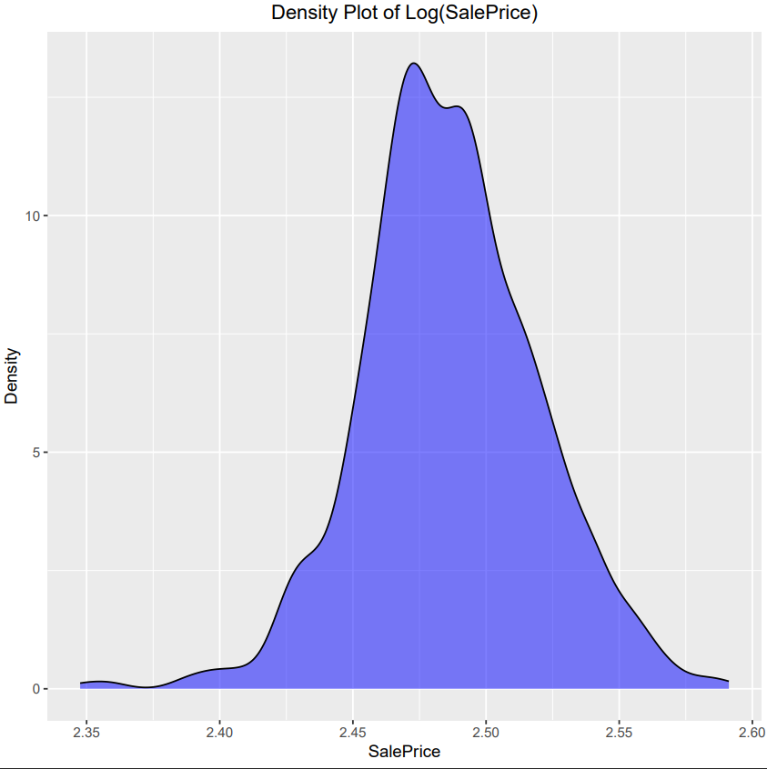
PREPROCESS - 對目標欄位進行處理
從SalePrice的直方圖中發現，他的樣本有偏移的現象。
透過取對數來將資料拉回使為更集中。

Slide 19
['Alley', 'BsmtQual', 'BsmtCond', 'BsmtExposure', 'BsmtFinType1', 'BsmtFinType2', 'FireplaceQu', 'GarageType', 'GarageFinish', 'GarageQual', 'GarageCond', 'PoolQC', 'Fence', 'MiscFeature'] 欄位的NA事實上有意義的
填入None值表示其狀態
['MSZoning', 'Utilities', 'Exterior1st', 'Exterior2nd', 'KitchenQual', 'Functional', ‘SaleType’]欄位的NA是真的遺失值
可填入眾數

Slide 20
METHOD - NULL MODEL
LM model 線性回歸模型
在Null Model中，我們只考慮截距項，忽略了其他可能的關聯變量。通過與Null Model的比較，我們可以評估其他模型對於解釋和預測的增益效果。
 | R-squared
null model | -0.0003136624
Decision Tree | 0.6185629

Slide 21
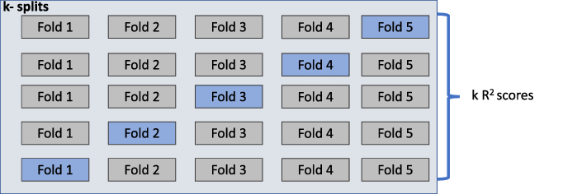
METHOD - 實驗模型
XGBoost
RandomForest
Decision Tree
SVM
模型以 5-Fold 進行測試與比較
Notes:
XGBoost: XGBoost是一種強大的梯度提升樹模型，具有高效的性能和良好的預測能力。
RandomForest: 隨機森林是一種集成學習模型，通過構建多個決策樹進行預測，能夠處理高維數據並具有良好的穩定性和抗過擬合能力。
Decision Tree: 決策樹是一種以樹狀結構表示的分類或回歸模型，通過判斷特徵值進行分支切割，具有易解釋性和可視化的優勢。
SVM: 支持向量機是一種非線性分類和回歸模型，通過找到最佳超平面或者核函數進行高維映射，能夠處理複雜的數據結構和非線性問題。

Slide 22
RESULT
比較模型在 5-Fold 驗證後各自的表現。
指標:
RMSE 均方根誤差
R-squared R平方
MAE 平均絕對誤差
 | RMSE | R-squared | MAE
XGBoost | 22337.72 | 0.916011 | 14366.37
RandomForest | 25027.45 | 0.8981283 | 16188.14
SVM | 38866.25 | 0.7484611 | 25091.4
Decision Tree | 47315.27 | 0.6185629 | 34599.72

Slide 23

RESULT -
於Kaggle競賽上進行分數比較。
 | XGBoost | RandomForest | SVM | Decision Tree
score | 0.13036 | 0.14878 | 0.22432 | 0.23917

Slide 24
RESULT -
對 XGBoost 的 SalePrice 取對數後進行分數比較。
 | XGBoost(log) | XGBoost
score | 0.12740 | 0.13036

Slide 25


DEMO - SHINY
連結: https://anselcheng.shinyapps.io/HousePrice/

Slide 26
CONCLUSION
刪除坪數大於4000的離群值可以避免這些值對模型的影響，使模型更加穩定和可靠。
對於數值型變數的缺失值補全，使用平均數、眾數和中位數等方法，可以保留更多資料並避免信息損失。
保留類別型變數的缺失值並進行特殊處理，可能意味著缺失值本身可能蘊含一定的意義或特殊情況。這樣做可以避免遺失重要的類別信息，但需要針對具體情況進行適當的處理。
透過適當的前處理步驟，我們能夠提高對"House Prices"的預測準確性。
XGBoost在預測房屋價格方面表現最佳，具有較低的RMSE、較高的R平方和較小的MAE，顯示其對於房屋價格的預測能力較好。
Notes:
在本研究中，我們對"House Prices - Advanced Regression Techniques"的資料進行了多項前處理步驟。首先，我們刪除了坪數大於4000的極端值。接著，對於數值型變數，我們使用了平均數、眾數和中位數等方法來補全缺失值。對於類別型變數，我們選擇保留缺失值，並對其進行特殊處理。
在測試階段，我們使用了XGBoost、RandomForest、SVM和Decision Tree這四種模型來進行預測。根據我們的結果，這些模型在預測房屋價格方面表現良好。透過比較這些模型的測試指標，我們發現XGBoost在RMSE、R平方和MAE等指標上取得了最佳的結果，顯示其對於房屋價格的預測能力較好。
總結而言，我們的研究顯示在"House Prices - Advanced Regression Techniques"專題中，進行了適當的資料前處理和模型選擇能夠有效提高預測準確性。在這些模型中，XGBoost表現出色，可作為預測房屋價格的優選模型。然而，還有進一步研究的空間，例如進一步調整模型參數、探索其他相關特徵或使用集成模型等方法，以進一步提升預測精度。

